Slide 1



CHÀO MỪNH QUÝ THẦY CÔ DỰ GIỜ THĂM LỚP!
Môn:Ngữ văn - Lớp 8A4

Slide 2

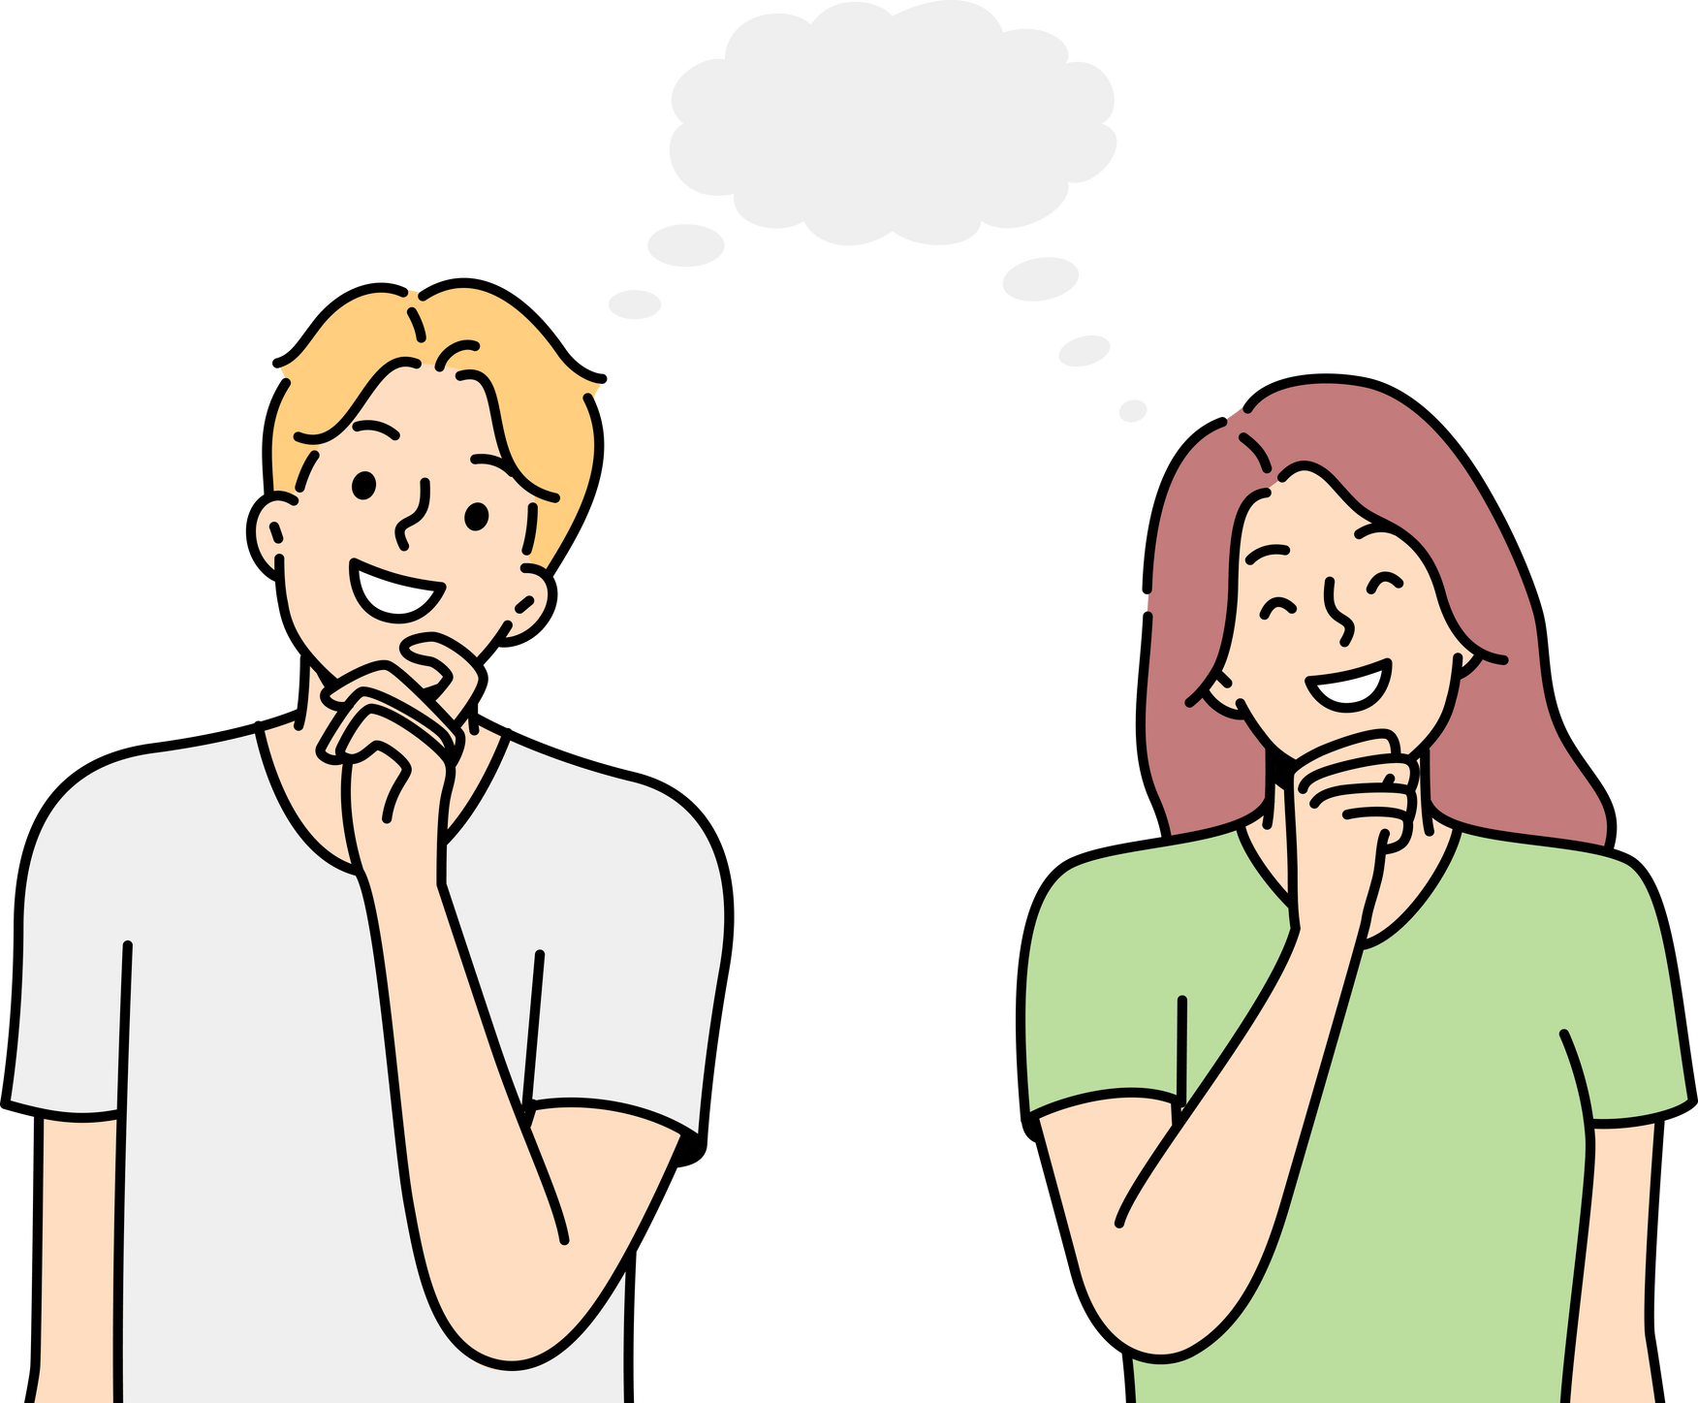
TRÒ CHƠI:
Xem dữ liệu- đoán văn bản

Slide 3

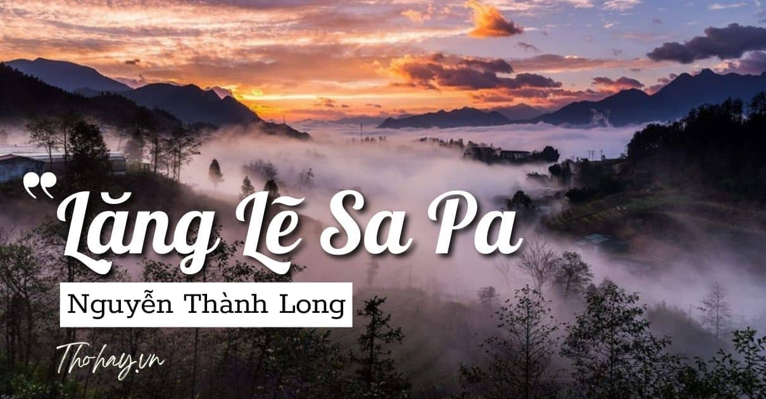

Dữ liệu
- Anh thanh niên
- Cô kĩ sư
- Bác lái xe

Slide 4

Dữ liệu
- Mon
- Mên
- Chim chìa vôi

Slide 5

Dữ liệu
- Vườn hoa
- Cửa sổ
- Người bố - người con

Slide 6

TIẾT 83,84:
B. VIẾT:
Viết bài văn phân tích một tác phẩm (truyện)

Slide 7

I. Giới thiệu kiểu bài

Slide 8

1. Khái niệm
Phân tích một tác phẩm truyện là làm sáng tỏ chủ đề và những nét đặc sắc về nghệ thuật của tác phẩm được thể hiện qua những yếu tố cơ bản của thể loại truyện như cốt truyện, nhân vật, người kể chuyện,…

Slide 9

2. Yêu cầu
1. Giới thiệu tác phẩm truyện (nhan đề, tác giả) và nêu ý kiến khái quát về tác phẩm.
6. Nêu được ý nghĩa, giá trị của tác phẩm truyện.
5. Sử dụng các bằng chứng từ tác phẩm để làm sáng tỏ ý kiến nêu trong bài viết.
2. Nêu ngắn gọn nội dung chính của tác phẩm.
4. Chỉ ra và phân tích được tác dụng của một số nét đặc sắc về hình thức nghệ thuật của tác phẩm (như cốt truyện, nghệ thuật xây dựng nhân vật, ngôi kể, ngôn ngữ,…)
3. Nêu được chủ đề của tác phẩm.

Slide 10
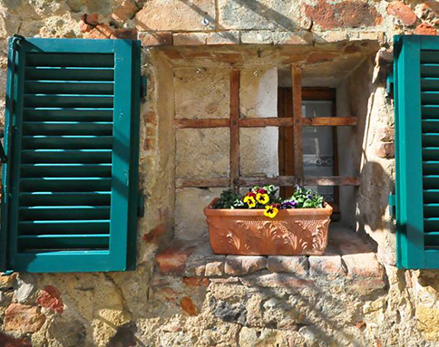
II. Phân tích bài viết tham khảo
Bài văn:
Hãy “vừa nhắm mắt vừa mở của sổ” để cảm nhận vẻ đẹp kì diệu của cuộc sống.

Slide 11
II. Phân tích bài viết tham khảo
Bài viết tham khảo: “Hãy vừa nhắm mắt vừa mở cửa sổ” để cảm nhận vẻ đẹp kì diệu của cuộc sống
“Vừa nhắm mắt vừa mở cửa sổ” của Nguyễn Ngọc Thuần là một tác phẩm văn học xuất sắc từng đoạt giải thưởng trong nước và quốc tế về sách dành cho thiếu nhi. Đây là một truyện dài có lời văn đẹp, trong sáng, giàu chất thơ. Tác phẩm đã cuốn hút ta vào một thế giới tươi sáng, trong trẻo và yên tĩnh lạ lùng.
“Vừa nhắm mắt vừa mở cửa sổ” là truyện dài gồm 19 thiên truyện nhỏ. Trong đó nhân vật “tôi”- một cậu bé mười tuổi - đã kể về những niềm vui, nỗi buồn trong cuộc sống hàng ngày và cả những chuyện phiêu lưu li kì, chẳng hạn như bị lạc trong rừng, người bạn thân bị rắn cắn. Nhân vật “tôi” sống giữa khung cảnh làng quê bình dị với bố mẹ giàu lòng nhân ái, tinh tế; với những người láng giềng nồng hậu, chân tình và những người bạn hồn nhiên, đáng yêu. Đặc biệt là cậu có một khu vườn rất rộng cùng những trải nghiệm tuyệt vời.
Ấn tượng nhất đối với tôi là thiên truyện có nhan đề cùng tên với tác phẩm: “Vừa nhắm mắt vừa mở cửa sổ”. Nhân vật “tôi” kể về khu vườn rộng, có rất nhiều hoa và ngát hương thơm của gia đình mình. Người bố đã dạy cho con trai cách nhận ra những bông hoa trong vườn không phải bằng mắt mà bằng cảm giác của đôi tay và mùi hương. Ở khu vườn đó, cậu đã cảm nhận thế giới bằng tâm hồn tĩnh lặng, trí tưởng tượng phong phú và các giác quan tinh nhạy:

Slide 12
“Bạn hãy tưởng tượng, một buổi sáng mờ sương. Bạn vừa nhắm mắt vừa mở cửa sổ và bạn chợt hiểu ra khu vườn nói gì”. Khi nhắm mắt lại, khu vườn “sẽ lớn lên rất nhiều”. Cậu bé cũng có thể nhắm mắt và đoán được âm thanh đang ở cách mình bao xa. Nhờ điều đó, bố cậu bé đã cứu được bạn Tí khỏi chết đuối. Sau này, nhờ việc cảm nhận được mùi hương của các loài hoa mà cậu bé đã tìm được đường về nhà khi cậu và các bạn bị lạc trong rừng. Trong câu chuyện, cậu bé hiểu rằng khu vườn là một món quà bất tận. Khi khu vườn xuất hiện một loài hoa mới, cánh vàng nhụy trắng, nhân vật “tôi” đã “âm thầm chờ đợi nó lớn lên, âm thầm nâng niu như một đứa trẻ”. Đó chính là thái độ yêu quý, trân trọng và biết ơn thiên nhiên. Dường như nhà văn muốn gửi đến người đọc một thông điệp: Hãy mở rộng mọi giác quan, mở rộng tâm hồn mình để cảm nhận vẻ đẹp diệu kì của sự sống, cỏ cây, đất trời.
Không chỉ miêu tả sự gắn kết giữa con người với thiên nhiên, tác phẩm còn là bài ca về sự giao cảm đẹp đẽ, tinh tế giữa con người với con người. Tác phẩm là câu chuyện ấm áp tình người: tình yêu thương của cha mẹ với con cái, tình nghĩa láng giềng, tình cảm bạn bè và sự đồng cảm với những người xa lạ… Chẳng hạn, trong câu chuyện Ngày bí mật, khi cô Hồng mất đi đứa con đầu tiên, nhân vật “tôi” đã thể hiện những suy tư về sự chia sẻ tinh tế trong cuộc sống: “Tôi vẫn còn nhớ mẹ thường hay nói với tôi, khi một ai đó buồn, họ cần rất nhiều người để chia sẻ. Nỗi buồn chỉ vơi đi bằng tình thương chứ không có một phương thuốc nào hết. Khi chia sẻ một nỗi buồn, chúng ta sẽ không buồn hơn, nhưng người khác lại vui hơn”.

Slide 13
Nhiều truyện trong “Vừa nhắm mắt vừa mở cửa sổ” không có cốt truyện rõ ràng, chỉ là những chuyện vụn vặt thường ngày, nhưng vẫn hết sức hấp dẫn. Bởi vì đằng sau các câu chuyện vụn vặt thường ngày, nhưng vẫn hết sức hấp dẫn. Bởi vì đằng sau các câu chuyện bình dị ấy lại ẩn chứa những suy ngẫm thấm thía về cuộc sống. Chẳng hạn, truyện Ghét cái răng khểnh đem đến bài học hãy luôn tự hào về ngoại hình của mình và tôn trọng nét riêng của người khác, bởi vì mỗi người đều có “điều kì lạ riêng”. Các câu chuyện trong tác phẩm được kể từ ngôi kể thứ nhất, qua lời một cậu bé mười tuổi nên rất hồn nhiên, tươi tắn, thú vị. Từ cái nhìn trong sáng, ngộ nghĩnh của trẻ thơ, thế giới quen thuộc tưởng như nhàm chán của người lớn đã hiện ra mới mẻ, tinh khôi, tuyệt đẹp, chứa đầy các món quà bí mật. Lời kể trong tác phẩm vì thế có giọng điệu gần gũi, thân thương như những lời thủ thỉ, tâm tình, nhẹ nhàng thấm vào lòng người. Trong nhiều câu chuyện, nhân vật “tôi” luôn muốn sẻ chia, đối thoại với người đọc. Ví dụ:“Tôi cũng muốn kể cho các bạn nghe nữa, vì như vậy các bạn sẽ giữ giùm tôi một điều bí mật…”. Trong “Vừa nhắm mắt vừa mở cửa sổ”, Nguyễn Ngọc Thuần đã xây dựng thành công một số hình ảnh chứa đựng nhiều lớp nghĩa. Khu vườn là một trong những hình ảnh xuyên suốt tác phẩm. Khu vườn là thế giới tự nhiên tươi đẹp, là món quà thiên nhiên ban tặng cho con người. Khu vườn cũng là món quà tinh thần con người trao tặng cho nhau trong cuộc sống. Khu vườn là nơi bình yên nuôi dưỡng cho những điều tốt đẹp, điều thiện nảy mầm.

Slide 14
Ở “Thay phần kết”, nhà văn đã viết: “Bố tôi nói cần phải gieo những hạt mầm vào khu vườn; nhưng tôi cũng biết, mỗi một gương mặt là một hạt mầm gieo vào trí tưởng tượng của tôi. Tôi có nhiều khuôn mặt không ngừng mọc lên, những khuôn mặt buồn, vui, những khuôn mặt đẹp nhất.
Trong tác phẩm, người bố đã giải thích cho cậu bé về ý nghĩa món quà “Một món quà bao giờ cũng đẹp. Khi ta nhận hay cho một món quà, ta cũng đẹp lây vì món quà đó”. Có thể nói, “Vừa nhắm mắt vừa mở cửa sổ” là một món quà đẹp mà người viết đã trao tặng đến bạn đọc.
(Bài làm của học sinh, có chỉnh sửa)

Slide 15
DỰ ÁN HỌC TẬP
PHIẾU HT: Phân tích bài viết tham khảo Bài văn: Hãy “vừa nhắm mắt vừa mở cửa sổ” để cảm nhận vẻ đẹp kì diệu của cuộc sống
Câu 1: Xác định bố cục của bài viết (Bài viết gồm mấy phần? Giới hạn từng phần) Câu 2: a. Phần Mở bài của bài viết tham khảo giới thiệu những gì? b. Phần Thân bài: b1. Đoạn nào trong bài nêu ngắn gọn nội dung chính của tác phẩm? b2. Chỉ ra các câu nêu chủ đề của tác phẩm và những bằng chứng được trích từ tác phẩm để làm sáng tỏ chủ đề? b3. Chỉ ra các câu nêu nhận xét, phân tích một số nét đặc đắc về hình thức nghệ thuật của tác phẩm và bằng chứng để làm sáng tỏ các nghệ thuật đặc sắc đó? c. Phần Kết bài có vai trò gì?

Slide 16
Câu 1: Bài viết có bố cục: 3 phần
- Mở bài: Đoạn 1 ( Từ đầu -> yên tĩnh lạ lùng)
- Thân bài: Đoạn 2,3,4,5 ( “Vừa nhắm mắt vừa mở cửa sổ” -> “những khuôn mặt đẹp nhất”)
- Kết bài: Đoạn còn lại
Câu 2:
a. Mở bài: Giới thiệu tác phẩm truyện (nhan đề, tác giả) và nêu ý kiến khái quát về tác phẩm.
- Giới thiệu tác phẩm: “Vừa nhắm mắt vừa mở cửa sổ” của Nguyễn Ngọc Thuần là một tác phẩm văn học xuất sắc từng đoạt giải thưởng trong nước và quốc tế về sách dành cho thiếu nhi
- Nêu ý kiến khái quát về tác phẩm: Đây là một truyện dài có lời văn đẹp, trong sáng, giàu chất thơ. Tác phẩm đã cuốn hút ta vào một thế giới tươi sáng, trong trẻo và yên tĩnh lạ lùng.

Slide 17
b. Thân bài
b1. Nêu ngắn gọn nội dung của tác phẩm: “Vừa nhắm mắt vừa mở cửa sổ” là truyện dài 19 thiên truyện nhỏ. Trong đó, nhân vật “tôi” - một cậu bé mười tuổi - đã kể về những niềm vui, nỗi buồn trong cuộc sống hàng ngày và cả những chuyện phiêu lưu li kì, chẳng hạn như bị lạc trong rừng, người bạn thân bị rắn cắn. Nhân vật “tôi” sống giữa khung cảnh làng quê bình dị với bố mẹ giàu lòng nhân ái, tinh tế; với những người láng giềng nồng hậu, chân tình và những người bạn hồn nhiên, đáng yêu. Đặc biệt là cậu có một khu vườn rất rộng cùng những trải nghiệm tuyệt vời.

Slide 18
b2. Những câu nêu chủ đề của tác phẩm và những bằng chứng làm sáng rõ chủ đề:
- Đó chính là thái độ yêu quý, trân trọng và biết ơn thiên nhiên. Dường như nhà văn muốn gửi đến người đọc một thông điệp: hãy mở rộng mọi giác quan, mở rộng tâm hồn mình để cảm nhận vẻ đẹp diệu kì của sự sống, cỏ cây, đất trời.
+ Dẫn chứng: Người bố đã dạy cho con trai cách nhận ra những bông hoa trong vườn không phải bằng mắt mà bằng cảm giác của đôi bàn tay và mùi hương. Ở khu vườn đó, cậu bé đã cảm nhận thế giới bằng tâm hồn tĩnh lặng, trí tưởng tượng phong phú và các giác quan tinh nhạy: “Bạn hãy tưởng tượng, một buổi sáng mờ sương. Bạn vừa nhắm mắt vừa mở cửa sổ và bạn chợt hiểu ra khu vườn nói gì”. Khi nhắm mắt lại, khu vườn “sẽ lớn lên rất nhiều”. Cậu bé cũng có thể nhắm mắt và đoán được âm thanh đang ở cách mình bao xa. Nhờ điều đó, bố cậu bé đã cứu được bạn Tí khỏi chết đuối. Sau này, nhờ việc cảm nhận được mùi hương của các loài hoa mà cậu bé đã tìm được đường về nhà khi cậu và các bạn bị lạc trong rừng. Trong câu chuyện, cậu bé hiểu rằng khu vườn là một món quà bất tận.

Slide 19
b2. Những câu nêu chủ đề của tác phẩm và những bằng chứng làm sáng rõ chủ đề:
- Tác phẩm còn là bài ca về sự giao cảm đẹp đẽ, tinh tế giữa con người với con người.
+ Dẫn chứng: Chẳng hạn, trong câu chuyện Ngày bí mật, khi cô Hồng mất đi đứa con đầu tiên, nhân vật “tôi” đã thể hiện những suy tư về sự chia sẻ tinh tế trong cuộc sống: “Tôi vẫn còn nhớ mẹ thường hay nói với tôi, khi một ai đó buồn, họ cần rất nhiều người để chia sẻ. Nỗi buồn chỉ vơi đi bằng tình thương chứ không có một phương thuốc nào hết. Khi chia sẻ một nỗi buồn, chúng ta sẽ không buồn hơn, nhưng người khác lại vui hơn”.
- Bởi vì đằng sau các câu chuyện bình dị ấy lại ẩn chứa những suy ngẫm thấm thía về cuộc sống.
+ Dẫn chứng: Chẳng hạn, truyện Ghét cái răng khểnh đem đến bài học hãy luôn tự hào về ngoại hình của mình và tôn trọng nét riêng của người khác, bởi vì mỗi người đều có “điều kì lạ riêng”

Slide 20
b3. Những câu nêu nêu nhận xét, phân tích tác dụng của một số nét đặc sắc về hình thức nghệ thuật và bằng chứng để làm sáng tỏ những nghệ thuật đặc sắc đó.
- Các câu chuyện trong tác phẩm được kể từ ngôi kể thứ nhất, qua lời một cậu bé mười tuổi nên rất hồn nhiên, tươi tắn, thú vị.
- Lời kể trong tác phẩm vì thế có giọng điệu gần gũi, thân thương như những lời thủ thỉ, tâm tình, nhẹ nhàng thấm vào lòng người.
- Nguyễn Ngọc Thuần đã xây dựng thành công một số hình ảnh chứa đựng nhiều lớp nghĩa.
+ Dẫn chứng: Khu vườn là một trong những hình ảnh xuyên suốt tác phẩm. Khu vườn là thế giới tự nhiên tươi đẹp, là món quà thiên nhiên ban tặng cho con người. Khu vườn cũng là món quà tinh thần con người trao tặng cho nhau trong cuộc sống. Khu vườn là nơi bình yên nuôi dưỡng cho những điều tốt đẹp, điều thiện nảy mầm.

Slide 21
c. Kết bài:
- Khẳng định ý nghĩa, giá trị của tác phẩm: …..Có thể nói, “Vừa nhắm mắt vừa mở cửa sổ” là một món quà đẹp mà người viết đã trao tặng đến bạn đọc.

Slide 22
II. Phân tích bài viết tham khảo
Bài viết tham khảo: “Hãy vừa nhắm mắt vừa mở cửa sổ” để cảm nhận vẻ đẹp kì diệu của cuộc sống
“Vừa nhắm mắt vừa mở cửa sổ” của Nguyễn Ngọc Thuần là một tác phẩm văn học xuất sắc từng đoạt giải thưởng trong nước và quốc tế về sách dành cho thiếu nhi. Đây là một truyện dài có lời văn đẹp, trong sáng, giàu chất thơ. Tác phẩm đã cuốn hút ta vào một thế giới tươi sáng, trong trẻo và yên tĩnh lạ lùng.
“Vừa nhắm mắt vừa mở cửa sổ” là truyện dài gồm 19 thiên truyện nhỏ. Trong đó nhân vật “tôi”- một cậu bé mười tuổi - đã kể về những niềm vui, nỗi buồn trong cuộc sống hàng ngày và cả những chuyện phiêu lưu li kì, chẳng hạn như bị lạc trong rừng, người bạn thân bị rắn cắn. Nhân vật “tôi” sống giữa khung cảnh làng quê bình dị với bố mẹ giàu lòng nhân ái, tinh tế; với những người láng giềng nồng hậu, chân tình và những người bạn hồn nhiên, đáng yêu. Đặc biệt là cậu có một khu vườn rất rộng cùng những trải nghiệm tuyệt vời.
Ấn tượng nhất đối với tôi là thiên truyện có nhan đề cùng tên với tác phẩm: “Vừa nhắm mắt vừa mở cửa sổ”. Nhân vật “tôi” kể về khu vườn rộng, có rất nhiều hoa và ngát hương thơm của gia đình mình. Người bố đã dạy cho con trai cách nhận ra những bông hoa trong vườn không phải bằng mắt mà bằng cảm giác của đôi tay và mùi hương. Ở khu vườn đó, cậu đã cảm nhận thế giới bằng tâm hồn tĩnh lặng, trí tưởng tượng phong phú và các giác quan tinh nhạy:

Slide 23
“Bạn hãy tưởng tượng, một buổi sáng mờ sương. Bạn vừa nhắm mắt vừa mở cửa sổ và bạn chợt hiểu ra khu vườn nói gì”. Khi nhắm mắt lại, khu vườn “sẽ lớn lên rất nhiều”. Cậu bé cũng có thể nhắm mắt và đoán được âm thanh đang ở cách mình bao xa. Nhờ điều đó, bố cậu bé đã cứu được bạn Tí khỏi chết đuối. Sau này, nhờ việc cảm nhận được mùi hương của các loài hoa mà cậu bé đã tìm được đường về nhà khi cậu và các bạn bị lạc trong rừng. Trong câu chuyện, cậu bé hiểu rằng khu vườn là một món quà bất tận. Khi khu vườn xuất hiện một loài hoa mới, cánh vàng nhụy trắng, nhân vật “tôi” đã “âm thầm chờ đợi nó lớn lên, âm thầm nâng niu như một đứa trẻ”. Đó chính là thái độ yêu quý, trân trọng và biết ơn thiên nhiên. Dường như nhà văn muốn gửi đến người đọc một thông điệp: Hãy mở rộng mọi giác quan, mở rộng tâm hồn mình để cảm nhận vẻ đẹp diệu kì của sự sống, cỏ cây, đất trời.
Không chỉ miêu tả sự gắn kết giữa con người với thiên nhiên, tác phẩm còn là bài ca về sự giao cảm đẹp đẽ, tinh tế giữa con người với con người. Tác phẩm là câu chuyện ấm áp tình người: tình yêu thương của cha mẹ với con cái, tình nghĩa láng giềng, tình cảm bạn bè và sự đồng cảm với những người xa lạ… Chẳng hạn, trong câu chuyện Ngày bí mật, khi cô Hồng mất đi đứa con đầu tiên, nhân vật “tôi” đã thể hiện những suy tư về sự chia sẻ tinh tế trong cuộc sống: “Tôi vẫn còn nhớ mẹ thường hay nói với tôi, khi một ai đó buồn, họ cần rất nhiều người để chia sẻ. Nỗi buồn chỉ vơi đi bằng tình thương chứ không có một phương thuốc nào hết. Khi chia sẻ một nỗi buồn, chúng ta sẽ không buồn hơn, nhưng người khác lại vui hơn”.

Slide 24
Nhiều truyện trong “Vừa nhắm mắt vừa mở cửa sổ” không có cốt truyện rõ ràng, chỉ là những chuyện vụn vặt thường ngày, nhưng vẫn hết sức hấp dẫn. Bởi vì đằng sau các câu chuyện vụn vặt thường ngày, nhưng vẫn hết sức hấp dẫn. Bởi vì đằng sau các câu chuyện bình dị ấy lại ẩn chứa những suy ngẫm thấm thía về cuộc sống. Chẳng hạn, truyện Ghét cái răng khểnh đem đến bài học hãy luôn tự hào về ngoại hình của mình và tôn trọng nét riêng của người khác, bởi vì mỗi người đều có “điều kì lạ riêng”. Các câu chuyện trong tác phẩm được kể từ ngôi kể thứ nhất, qua lời một cậu bé mười tuổi nên rất hồn nhiên, tươi tắn, thú vị. Từ cái nhìn trong sáng, ngộ nghĩnh của trẻ thơ, thế giới quen thuộc tưởng như nhàm chán của người lớn đã hiện ra mới mẻ, tinh khôi, tuyệt đẹp, chứa đầy các món quà bí mật. Lời kể trong tác phẩm vì thế có giọng điệu gần gũi, thân thương như những lời thủ thỉ, tâm tình, nhẹ nhàng thấm vào lòng người. Trong nhiều câu chuyện, nhân vật “tôi” luôn muốn sẻ chia, đối thoại với người đọc. Ví dụ:“Tôi cũng muốn kể cho các bạn nghe nữa, vì như vậy các bạn sẽ giữ giùm tôi một điều bí mật…”. Trong “Vừa nhắm mắt vừa mở cửa sổ”, Nguyễn Ngọc Thuần đã xây dựng thành công một số hình ảnh chứa đựng nhiều lớp nghĩa. Khu vườn là một trong những hình ảnh xuyên suốt tác phẩm. Khu vườn là thế giới tự nhiên tươi đẹp, là món quà thiên nhiên ban tặng cho con người. Khu vườn cũng là món quà tinh thần con người trao tặng cho nhau trong cuộc sống. Khu vườn là nơi bình yên nuôi dưỡng cho những điều tốt đẹp, điều thiện nảy mầm.

Slide 25
Ở “Thay phần kết”, nhà văn đã viết: “Bố tôi nói cần phải gieo những hạt mầm vào khu vườn; nhưng tôi cũng biết, mỗi một gương mặt là một hạt mầm gieo vào trí tưởng tượng của tôi. Tôi có nhiều khuôn mặt không ngừng mọc lên, những khuôn mặt buồn, vui, những khuôn mặt đẹp nhất.
Trong tác phẩm, người bố đã giải thích cho cậu bé về ý nghĩa món quà “Một món quà bao giờ cũng đẹp. Khi ta nhận hay cho một món quà, ta cũng đẹp lây vì món quà đó”. Có thể nói, “Vừa nhắm mắt vừa mở cửa sổ” là một món quà đẹp mà người viết đã trao tặng đến bạn đọc.
(Bài làm của học sinh, có chỉnh sửa)

Slide 26
Dàn ý của bài văn phân tích một tác phẩm (truyện)
1. Mở bài
- Giới thiệu ngắn gọn về tác phẩm (nhan đề, tác giả) và nêu ý kiến khái quát về tác phẩm.
2. Thân bài
- Nêu nội dung chính của tác phẩm
- Nêu chủ đề của tác phẩm
- Chỉ ra và phân tích tác dụng của một số nét đặc sắc về hình thức nghệ thuật của tác phẩm (cốt truyện, nghệ thuật xây dựng nhân vật, ngôi kể, ngôn ngữ ….)
3. Kết bài
- Khẳng định ý nghĩa, giá trị của tác phẩm…

Slide 27

III.
Thực hành
viết theo các bước

Slide 28

Chỉnh sửa bài viết
Trước khi viết
Viết bài

Slide 29
1. Trước khi viết
a. Xác định tác phẩm truyện cần phân tích
Đề bài: Phân tích truyện ngắn “Vé xem xiếc” của Tống Phú Sa

Slide 30
Phân tích truyện ngắn sau:
VÉ XEM XIẾC
(Tống Phú Sa)
(Lược trích: Chị là người mẹ đơn thân, có đứa con trai 6 tuổi đang học mầm non, chuẩn bị vào lớp 1. Chị bán bánh mì rong để kiếm sống nên cuộc sống của hai mẹ con rất eo hẹp. Thường ngày, chị chỉ đưa con đến gần cổng trường, lặng lẽ đứng nhìn con vào lớp rồi mới đi bán hàng, chiều đến cũng chỉ đứng ngoài cổng đón đợi vì chị sợ các bạn nhỏ của con sẽ cười bộ dạng lếch thếch của người bán hàng rong khiến con chị buồn. Hôm đó là ngày con Tốt nghiệp, nên chị phá lệ vào tận lớp đón con. Con chị rất vui vì được mẹ đón, còn vui hơn vì cậu được cô giáo thưởng quà và cho một chiếc vé đi xem xiếc. Tối đó chị đã dẫn con đi xem xiếc.)
Hai mẹ con người đàn bà đến sân vận động khi cửa vào đã đông nghẹt người. Thằng bé nhảy chân sáo bên mẹ, thỉnh thoảng nó vượt lên trước, tay giơ cao tấm vé xem xiếc, miệng líu lo:
- Mẹ thấy chưa? Đoàn xiếc này “có nghề” lắm nhá! Người đi xem đông ơi là đông…
Không biết bọn thằng Bo, cái Nhím có được đi xem không mẹ nhỉ?
Thằng bé bỗng nhỏ giọng cầm lấy tay mẹ:
- Vào cổng rồi mẹ nhớ nắm chặt tay con, mẹ nhé! Con sợ mẹ con mình lạc nhau. Cô giáo

Slide 31
bảo lạc mẹ là tội nhất…
- Người đàn bà nhìn con rưng rưng. Gánh xiếc về quả là ngày hội lớn của bọn trẻ. Ở đấy, người ta bán vô số đồ chơi và quà ăn vặt của trẻ con. Thằng bé kín đáo nhìn những hình thù ngộ nghĩnh trên những quả bóng bay được bơm tròn căng. Nó lè lưỡi liếm môi khi đi qua hàng bỏng ngô chiên mỡ. Chị vờ như không biết. Chị để mặc dòng nước lặng lẽ chuồi trên khóe mắt.
Dòng người mỗi lúc một đông. Thằng bé dẫn chị vào cửa soát vé. Nó cẩn thận đặt tấm vé xem xiếc thẳng thớm vào tay chị rồi nhanh chân chạy lên trước ngay sát cổng vào, đôi bàn tay nhỏ xíu đưa lên vẫy vẫy:
- Mẹ ơi, con ở đây!
Người đàn bà nhón chân, gật gật đầu rồi lách lên phía trước. Chị nghiêm trang chìa tấm vé xem xiếc mà con trai chị được tặng ở trường mầm non. Anh chàng soát vé bật cười, trả tấm vé cho chị:
- Bà khốt ơi, đây là vé của trẻ con. Mà trẻ con cũng phải có người lớn đi kèm thì mới được vào! Người lớn muốn vào thì phải sang kia mua vé. Không biết bà ở đâu ra mà khốt thế không biết?
Anh chàng soát vé đẩy chị ra. Người đàn bà nghe sống lưng lạnh toát, mồ hôi nhễ trong lần áo ngực. Ôi! Con trai bé bỏng của chị, chị biết phải làm sao đây? Chị lần dây rút, kín đáo đếm lại số tiền trong đạy. Những đồng tiền ít ỏi của chị đủ để mua một tấm vé xem xiếc. Nhưng còn ngày mai, ngày kia… chị không biết phải xoay xở thế nào cho cuộc sống của hai mẹ con. Người đàn bà đau đớn nhìn đôi mắt trong veo của con trai đang ngước vào phía trong. Chắc nó sốt ruột muốn nhanh

Slide 32
lên ngồi ở hàng đầu để nhìn cho rõ… Lấy hết can đảm, người đàn bà cúi xuống sát tai nó, giọng nghẹn lại:
- Bi ơi, mình về thôi con!
Cổ họng chị tắc nghẽn khi nhìn đôi vai buông thõng, khuôn mặt buồn thiu thắt của thằng bé. Không kìm được, chị ghì lấy nó, đôi dòng nước mắt lặng lẽ rơi:
- Mẹ xin lỗi con, thứ lỗi cho mẹ, con nhé!
Thằng bé day mặt về phía chị, chỉ thoáng chốc, một thoáng chốc thôi, khuôn mặt thằng bé đã ở trạng thái bình thường. Nó chạy trước chị một quãng, nói lớn để chị không thể nhận ra giọng nói đã méo xệch của mình, rằng, mẹ ơi, đoàn xiếc này cung còn non nghề, ai mà thèm xem, nhỉ, mẹ nhỉ!
Người đàn bà cùng thằng con trai sáu tuổi đi về phía con đường có những ánh đèn. Sau lưng hai mẹ con tiếng lao phóng thanh ra rả về buổi xiếc thú chìm dần trong bóng tối.
(Truyện ngắn, Tống Phú Sa, NXB văn học)
* Chú thích: Tống Phú Sa sinh ngày 21 tháng 3 năm 1975 tại Hà Tĩnh. Bà là một nhà giáo, nhà văn có nhiều truyện ngắn đăng trên các báo, tạp chí từ Trung ương đến địa phương. Trang viết của bà đầy chất hiện thực và thấm đẫm tính nhân văn.

Slide 33
b. Tìm ý
* Hệ thống câu hỏi tìm ý:
- Đọc tác phẩm, em có cảm xúc như thế nào? Em ấn tượng nhất với tác phẩm ở điều gì? (nội dung, cốt truyện, nhân vật, nghệ thuật kể chuyện, ngôn ngữ, …) ?
- Nội dung chính của tác phẩm là gì?
- Chủ đề của truyện là gì?
- Tác phẩm có những nét đặc sắc gì về hình thức nghệ thuật (cốt truyện, ngôi kể, nhân vật, ngôn ngữ,…)? Những nét đặc sắc về hình thức nghệ thuật ấy có tác dụng như thế nào trong việc thể hiện nội dung?
- Tác phẩm truyện có ý nghĩa, giá trị gì?

Slide 34
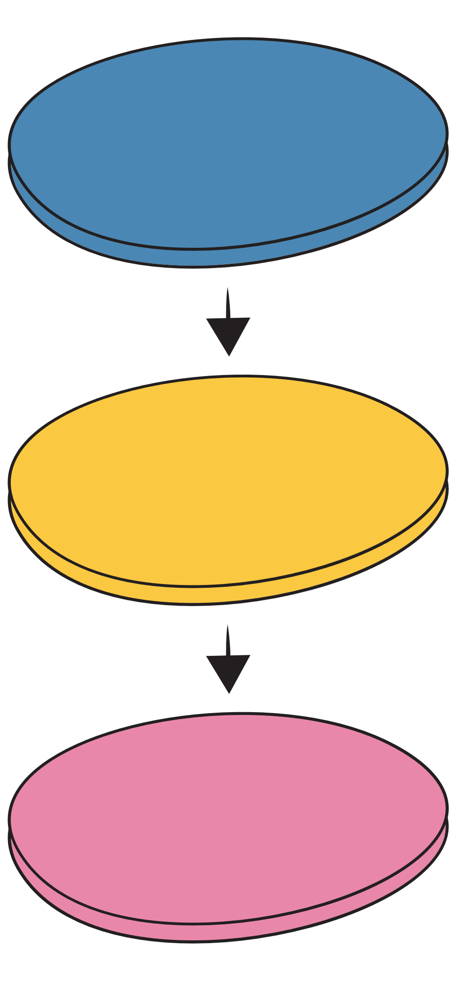
c. Lập dàn ý
*Mở bài: Giới thiệu tác phẩm truyện (nhan đề, tác giả) và nêu ý kiến khái quát về tác phẩm
*Thân bài:
- Nêu ngắn gọn nội dung chính của tác phẩm
- Nêu chủ đề của tác phẩm
- Chỉ ra và phân tích tác dụng của một số nét đặc sắc về hình thức nghệ thuật của tác phẩm
*Kết bài: Khẳng định ý nghĩa, giá trị của tác phẩm

Slide 35
Lập dàn ý: Phân tích truyện ngắn “Vé xem xiếc” của Tống Phú Sa
I. Mở bài:
- Giới thiệu tác giả, tác phẩm: Tống Phú Sa là là một nhà văn có phong cách viết giản dị, gần gũi, thường xuyên khai thác những câu chuyện đời thường nhưng chứa đựng nhiều giá trị nhân văn, trpng đó tiêu biểu là truyện ngắn “Vé xem xiếc”
- Khái quát giá trị tác phẩm: Đây là một tác phẩm tiêu biểu trong văn học Việt nam hiện đại. Truyện mang đậm tính nhân văn và phản ánh nhwungx vấn đề xã hội qua một câu chuyện đời thường về tình cảm mẹ con thật cảm động, chân thành và sâu sắc.

Slide 36
II. Thân bài:
* Nội dung và chủ đề của truyện:
- Nội dung:
+ Truyện kể về người mẹ bán bánh mì rong để kiếm sống, nuôi con cuộc sống vất vả nhưng chị luôn cố gắng để con mình không thua kém bạn bè.
+ Thằng bé dù nhỏ tuổi nhưng ngoan ngoãn, hiểu chuyện, thương mẹ và biết cảm thông với những vất vả, khó khăn của mẹ.
+ Thằng bé nhận được tấm vé xem xiếc từ trường mầm non do cô giáo thưởng quà, nó vui mừng háo hức chờ đợi đến ngày được đi xem xiếc.
+ Khi con nhận được vé xem xiếc, người mẹ muốn làm con vui bằng cách đi xem cùng con nhưng rồi lại không thể cùng con vào xem vì không đủ tiền mua vé cho mình. Người mẹ buồn, đau khổ, dằn vặt, suy nghĩ khi phải dẫn con về trong nỗi thất vọng nhưng vẫn cố gắng giữ bình tĩnh, an ủi con.
Người con cũng đã hiểu được hoàn cảnh, yêu thương và cảm thông với mẹ.

Slide 37
- Chủ đề: “Vé xem xiếc” là một câu chuyện giản dị mà sâu sắc về tình cảm gia đình, đặc biệt là tình mẹ con sâu sắc và cảm động.

Slide 38
* Truyện đã khắc họa thành công hình ảnh nhân vật, đặc biệt là hình ảnh người mẹ đã gây ấn tượng sâu sắc trong lòng người đọc.
- Hình ảnh người mẹ:
+ Chị là một người mẹ tần tảo, yêu thương con vô bờ bến, luôn dành những gì tốt đẹp nhất cho con, dù cuộc sống có khó khăn đến đâu.
+ Chị không dám bước qua vạch ngăn để vào trường, chỉ đứng ngoài nhìn theo con, thể hiện sự tự ti, mặc cảm về hoàn cảnh nghèo khó của mình.
+ Khi con nhận được vé xem xiếc, chị muốn làm con vui nhưng rồi lại không thể cùng con vào xem vì không đủ tiền mua vé cho mình.
+ Sự đau khổ, dằn vặt của chị khi phải dẫn con về trong nỗi thất vọng, nhưng vẫn cố gắng giữ bình tĩnh, an ủi con bằng sự cứng rắn bên ngoài.
- Hình ảnh đứa con:
+ Thằng bé là một cậu bé ngoan ngoãn, hiểu chuyện, và rất yêu mẹ. Dù còn nhỏ nhưng cậu bé đã nhận ra và cảm thông với những khó khăn của mẹ.
+ Niềm vui sướng của thằng bé khi nhận được vé xem xiếc và háo hức muốn chia sẻ niềm vui đó với mẹ.
+ Khi bị từ chối vào xem, thằng bé tuy thất vọng nhưng đã nhanh chóng chấp nhận và an ủi mẹ, cho thấy sự trưởng thành và hiểu biết của một đứa trẻ dù còn rất nhỏ.

Slide 39
- Hình ảnh đứa con:
+ Thằng bé là một cậu bé ngoan ngoãn, hiểu chuyện, và rất yêu mẹ. Dù còn nhỏ nhưng cậu bé đã nhận ra và cảm thông với những khó khăn của mẹ.
+ Niềm vui sướng của thằng bé khi nhận được vé xem xiếc và háo hức muốn chia sẻ niềm vui đó với mẹ.
+ Khi bị từ chối vào xem, thằng bé tuy thất vọng nhưng đã nhanh chóng chấp nhận và an ủi mẹ, cho thấy sự trưởng thành và hiểu biết của một đứa trẻ dù còn rất nhỏ.

Slide 40
* Phân tích tác dụng của một số nét đặc sắc về nghệ thuật của truyện:
- Truyện sử dụng ngôi kể thứ ba thể hiện tính tự nhiên, khách quan, từ đó gợi ra nhiều suy nghĩ, cảm xúc.
+ Truyện được xây dựng đơn giản, ngắn gọn (cốt truyện đơn tuyến) xoay quanh một câu chuyện nhỏ trong đời sống hằng ngày nhưng để lại những suy nghĩ, xúc động, thấm thía cho người đọc, người nghe.
- Xây dựng nhân vật sinh động, qua việc miêu tả ngoại hình, hành động, suy nghĩ, tình cảm, tâm lí của nhân vật để từ đó làm nổi bật vẻ đẹp nhân vật trong lòng mọi người.
- Ngôn ngữ nhẹ nhàng, tình cảm, sâu sắc phù hợp với tâm lí nhân vật: lời nói của người mẹ nhẹ nhàng, mộc mạc, giàu cảm xúc; ngôn ngữ của người con mang đậm tính trẻ thơ, vô tư, hồn nhiên….Giúp người đọc cảm nhận được các nhân vật một cách rõ nét.

Slide 41
Kết bài:
- Khẳng định ý nghĩa, giá trị của truyện: Truyện ca ngợi tình cảm gia đình, tình mẫu tử thiêng liêng biết cảm thông, chia sẻ đã vượt lên những khó khăn vật chất…
- Liên hệ bản thân

Slide 42

2. Viết bài
*Khi viết bài, em cần chú ý:
- Bài viết cần đủ ba phần, trong đó phần Thân bài tập trung làm sáng tỏ chủ đề và phân tích tác dụng của một vài nét đặc sắc về hình thức nghệ thuật của tác phẩm truyện.
- Bài viết cần có các luận điểm chính được sắp xếp theo trật tự lô-gíc; tránh rơi vào việc chỉ kể lại diễn biến câu chuyện trong tác phẩm.
- Cần lựa chọn, trích dẫn và phân tích các bằng chứng tiêu biểu từ tác phẩm để làm sáng tỏ ý kiến của người viết; tránh phân tích tác phẩm một cách chung chung.

Slide 43
3. Chỉnh sửa bài viết

Slide 44
Bảng kiểm đánh giá kĩ năng viết bài văn nghị luận phân tích
một tác phẩm văn học (truyện)
Tiêu chí |  | Đạt | CĐ
MB | Giới thiệu tác phẩm truyện (nhan đề, tác giả)
 | Nêu ý kiến khái quát về tác phẩm
TB | Nêu nội dung chính của tác phẩm
 | Nêu nội dung chủ đề của tác phẩm
 | Chỉ ra và phân tích tác dụng của một số nét đặc sắ về nghệ thuật của tác phẩm
KB | Khẳng định ý nghĩa, giá trị của tác phẩm

Slide 45
Bảng kiểm đánh giá kĩ năng viết bài văn nghị luận phân tích
một tác phẩm văn học (truyện)
Tiêu chí |  | Đạt | CĐ
Kĩ năng, trình bày diễn đạt | Sắp xếp các ý triển khai và dẫn chứng hợp lí.
 | Bố cục chặt chẽ, trình bày mạch lạc.
 | Đảm bảo chính tả, dùng từ và diễn đạt.
 | Sử dụng các từ ngữ, câu văn để liên kết các ý.

Slide 46


HƯỚNG DẪN VỀ NHÀ:
*Học bài, cần nắm được:
+ Khái niệm: Viết bài văn phân tích một tác phẩm
(truyện)
+ Dàn ý
+ Viết bài văn hoàn chỉnh cho phần luyện tập
*Chuẩn bị bài: Nói và nghe: Giới thiệu về một cuốn sách (truyện)

